Slide 1
网络攻防项目实战

Slide 2
项目7 破解Ubuntu Linux SSH 服务
7.1 SSH服务
SSH 为 Secure Shell 的缩写，由 IETF 的网络小组（Network Working Group）所制定，为建立在应用层基础上的安全协议，专为远程登录会话和其他网络服务提供的协议。SSH最初是UNIX系统上的一个程序，后来又迅速扩展到其他操作平台，为了让客户端远程登录到服务器进行管理和操作， SSH服务适用于多种平台，几乎所有UNIX平台及HP-UX、Linux、AIX、Solaris、Digital UNIX、Irix，以及其他平台，都可运行SSH。
7.2 实现的功能
（1）掌握Metasploit基本原理和操作。
（2）掌握Nmap的使用。
（3）熟悉在kali Linux下编辑软件vi的使用，生成密码字典。
（4）使用Metasploit中的ssh_login模块，进行破解openssh服务器，获取登录用户的密码。

Slide 3
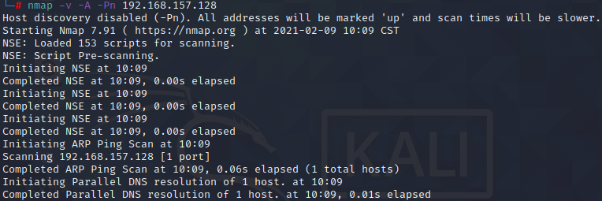
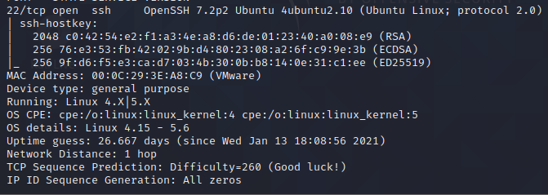
7.3 所需软件
（1）客户机操作系统:Kali-linux，IP地址为192.168.157.142。
（2）服务器操作系统:Ubuntu Linux 16.04 IP地址为192.168.157.128。
本实验是在虚拟机下实现，服务器Ubuntu Linux 16.04和客户端kali-linux都安装到虚拟机下。
（3）所需软件：Metasploit、NMAP、字典文件
7.4 破解步骤
（1）加载kali-linux虚拟机，打开kali系统终端，利用nmap对目标193.168.1.26进行端口扫描。命令如下：nmap -v -A –Pn 192.168.157.128，发现开放22端口，可以尝试进行暴力破解。结果如图7.1所示。

Slide 4
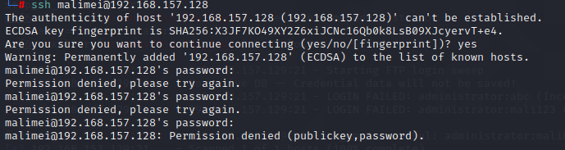
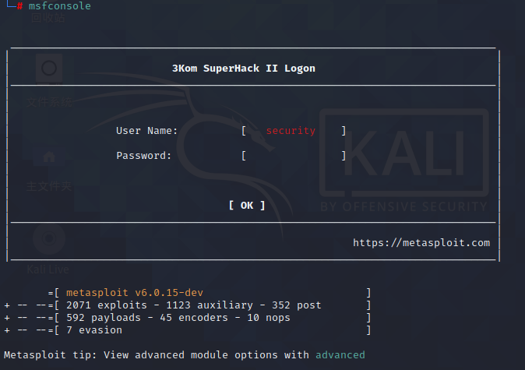
（2）打开另一个新的命令行窗口，输入ssh malimei@192.168.157.128，任意输入密码，提示访问被阻止。多次尝试这个过程（3次或以上），发现依旧可以尝试输入密码，用户不会被锁定，如图7.2所示，因此满足暴力破解漏洞存在的所有条件，可以进行暴力破解。
（3）使用Metasploit中的ssh_login模块进行破击破解，打开kali系统终端，输入msfconsole，如图7.3所示。

Slide 5

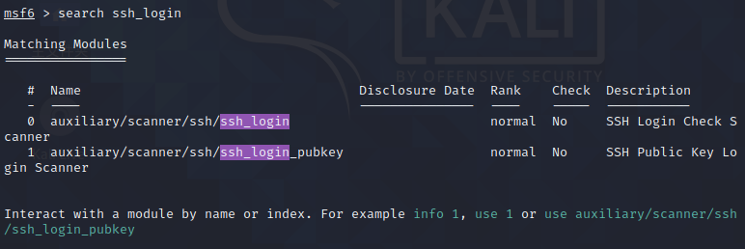
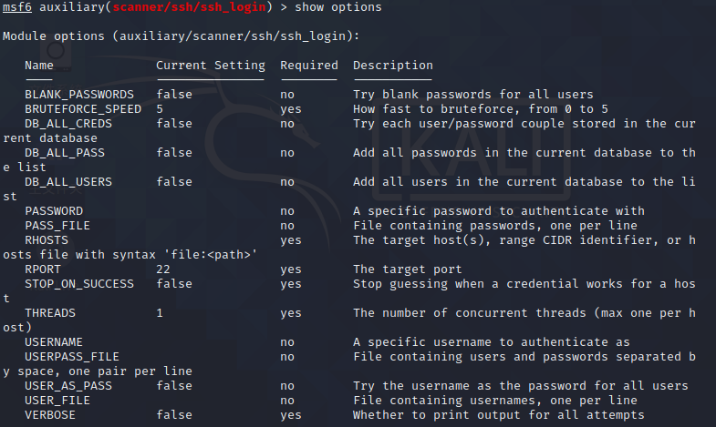
(4) 输入search ssh_login，搜索ssh_login模块，如图7.4所示。
（5）输入use auxiliary/scanner/ssh/ssh_login，加载ssh_login模块，如图7.5所示。
（6）输入show options，显示ssh_login模块参数，如图7.6所示。

Slide 6
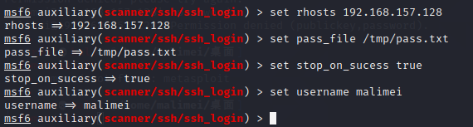
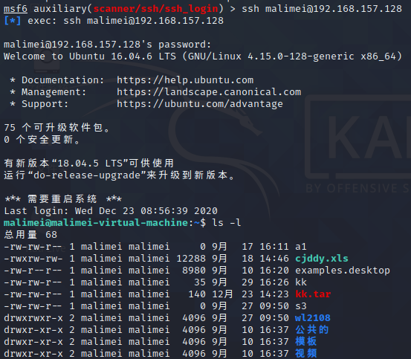
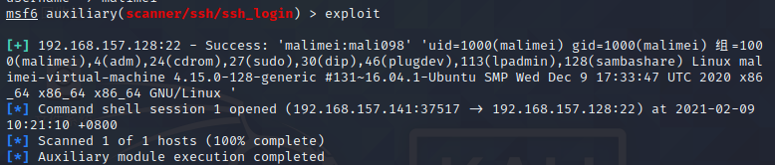
（7）设置暴力破解目标主机的相关参数，如图7.7所示。
（8）输入exploit开始暴力破解，成功获取密码，malimei用户的密码为mali098，且破解出用户的UID、GID、属于哪些组，操作系统的发行版本号和内核版本号，如图7.8所示。
（9）打开终端，输入 ssh malimei@192.168.157.128，并输入破解的密码，登录服务器，如图7.9所示。

Slide 7
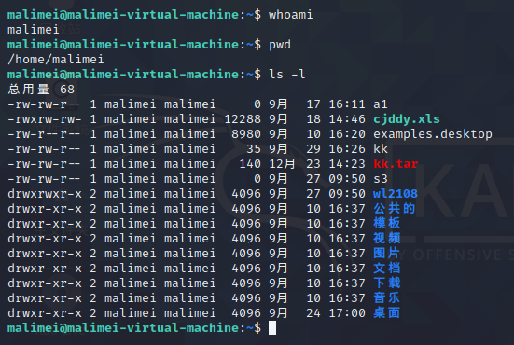
(10) 输入命令，查看服务器相关信息，如图7.10所示。

Slide 8
7.5 添加Tcp_Wrappers防御
Tcp_Wrappers可以实现对系统中提供的某些服务的开放与关闭、允许和禁止，Tcp_Wrappers的使用简单，仅需配置两个文件：/etc/hosts.allow和/etc/hosts.deny，通过它们可以允许或者拒绝某个ip或者ip段的客户访问linux服务器的某项服务。比如SSH服务，我们通常只对管理员开放，那我们就可以禁用不必要的IP，而只开放管理员可能使用到的IP段。
例1： 修改“/etc/hosts.allow”文件，在最下面添加一行： sshd:192.168.100.0/255.255.255.0 #允许局域网内所有机器访问服务器上的sshd进程 sshd:60.28.160.244 #允许外网的60.28.160.244访问这个服务器上的sshd进程 修改“/etc/hosts.deny”文件，在最后一行添加： sshd:all #禁止所有
除了hosts.allow文件允许的网段和IP地址外，其他机器禁止远程登录。

Slide 9
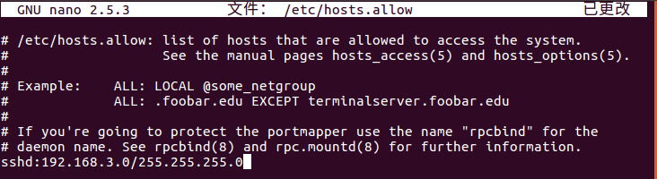
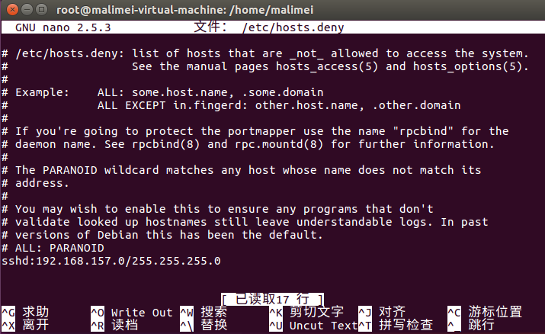
例2：允许192.168.3.*网段的机器登录SSH服务器，禁止192.168.157.* 网段的机器登录SSH服务器。
（1）使用linux下编辑器nano，编辑文件/etc/hosts.allow，允许192.168.3.*的机器登录Linux服务器，如图7.11所示。
（2）编辑文件/etc/hosts.deny，禁止192.168.157.*的机器登录Linux服务器，如图7.12所示。

Slide 10


（3）编辑文件/etc/hosts.allow和/etc/hosts.deny文件完成后，需要重新启动sshd服务，如图7.13所示。
（4）在客户端kali下执行破解步骤（1）-（7）同上完成后，执行输入exploit开始攻击，不能获取SSH服务器的密码，如图7.14所示。
说明：/etc/hosts.allow和/etc/hosts.deny两个文件的详细使用参见17.3节。
总结：Metasploit、NMAP两个软件一起使用、利用ssh服务开放的22端口，和密码字典文件成功破解进入Ubuntu Linux 系统，获取用户密码，一个好的密码字典文件对破解密码至关重要。

